Slide 1







Chào mừng các em đến với
môn Đạo đức

Slide 2
Khởi động
Notes:
Bài giảng thiết kế bởi: Hương Thảo - tranthao121004@gmail.com

Slide 3



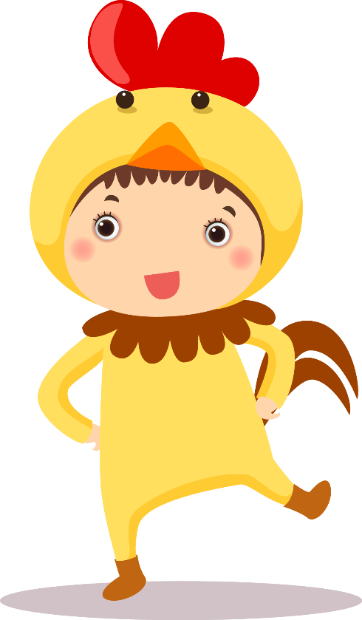
Bài 1: Quý trọng thời gian(tiết 2)

Slide 4

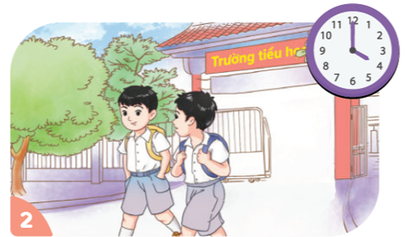
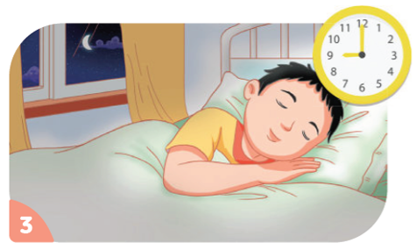
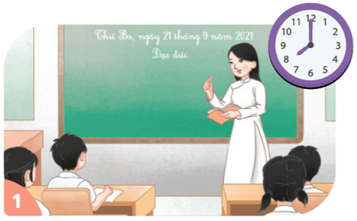
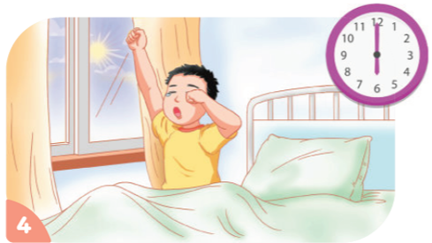
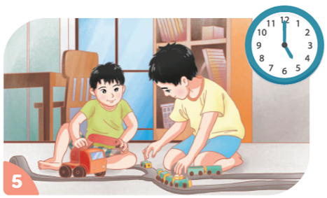
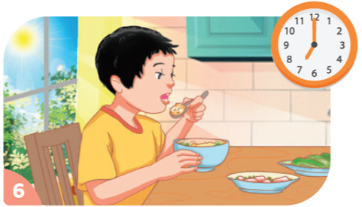
1. Sắp xếp các tranh theo trình tự thời gian hợp lí

Slide 5


Thảo luận
và đóng vai

Slide 7
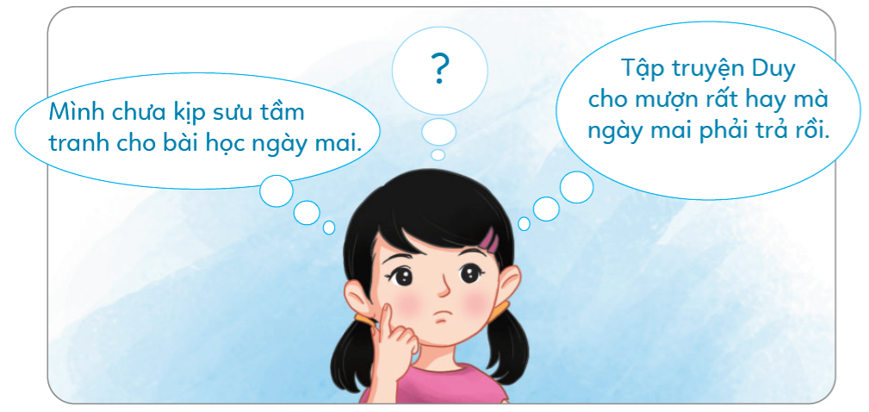
2. Xử lí tình huống
Tình huống 1: Bạn Linh nên làm như thế nào?

Slide 8
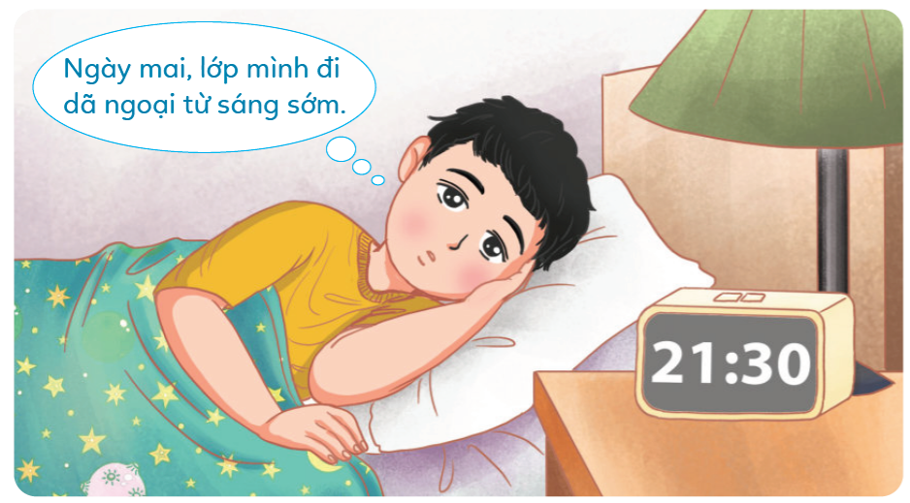
2. Xử lí tình huống
Tình huống 2: Bạn Trí cần làm gì để có mặt đúng giờ?

Slide 9
Thảo luận

Slide 10

Hẹn gặp lại các con!

